Slide 1


КГУ «СШИ №9» УОКО социально –психологическая служба
ШКОЛА ДЛЯ РОДИТЕЛЕЙ
«шаг на встречу»

Slide 2
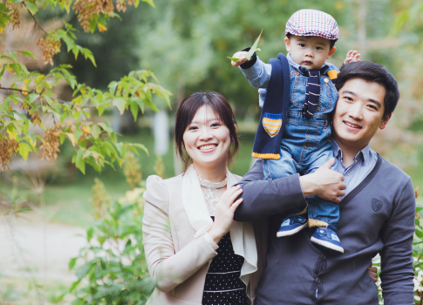

Семья - это первая ступень социализации человека.

Slide 3

«Международный день семьи» отмечают во всех странах мира.

Slide 4
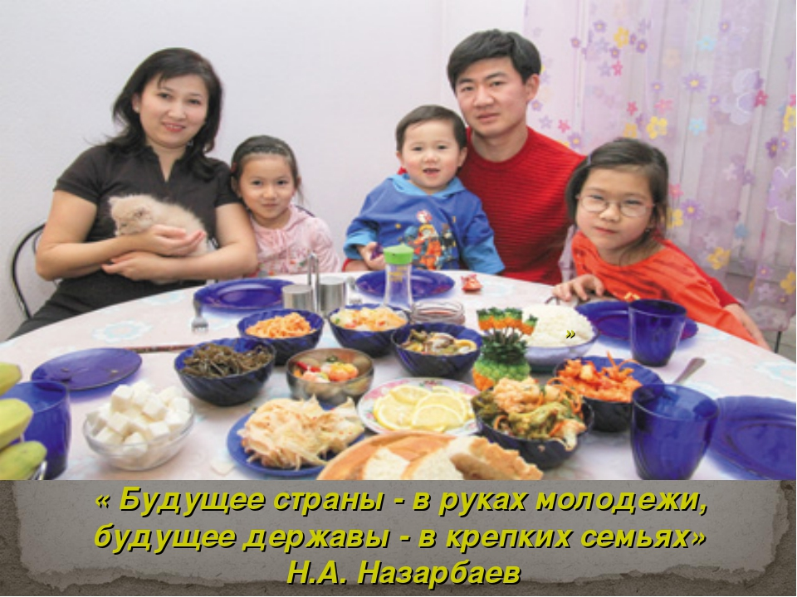

Slide 5
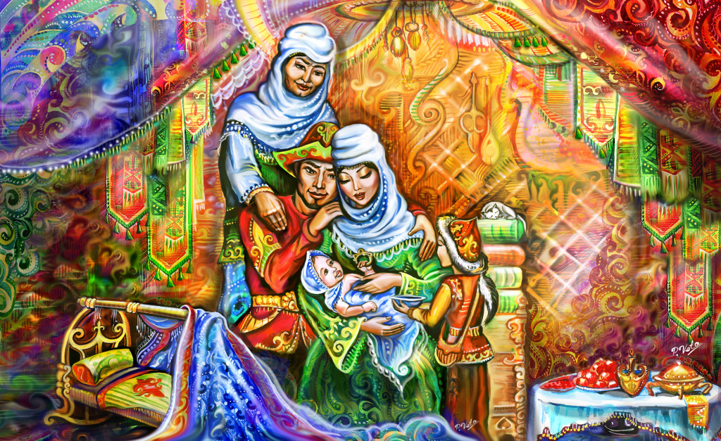
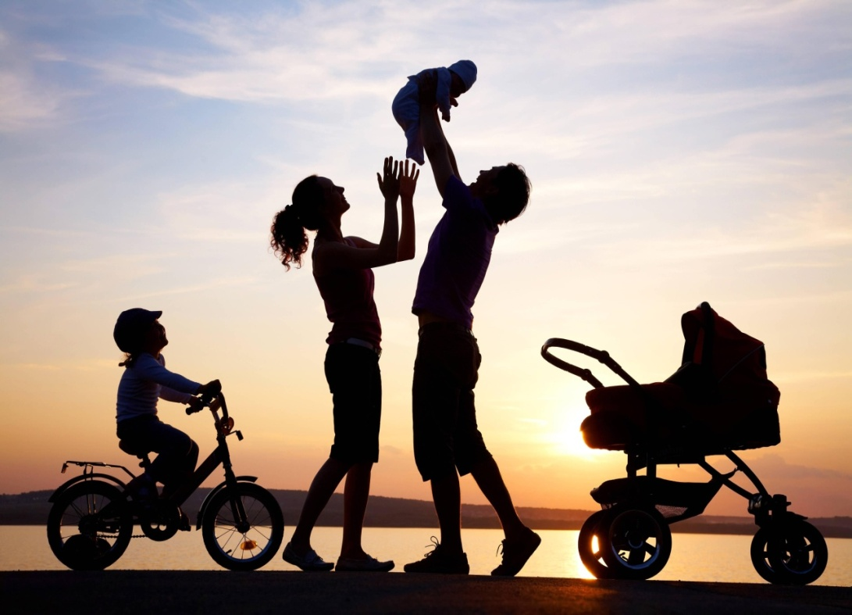
В Казахстане семья имеет особое значение.
Семья для казахов - издревле понятие святое.

Slide 6
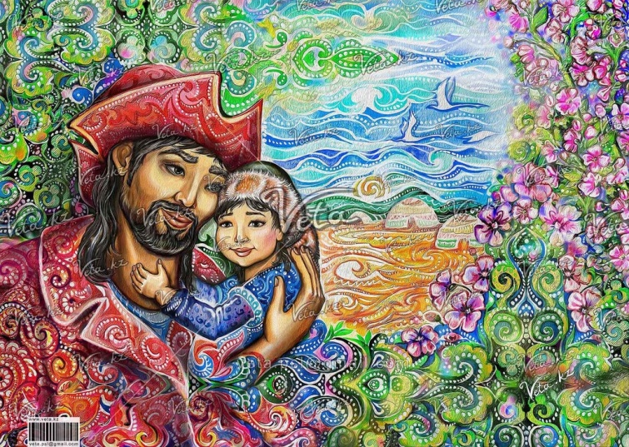
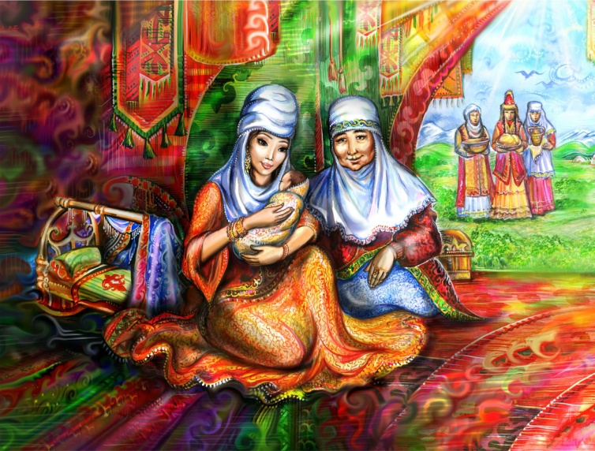
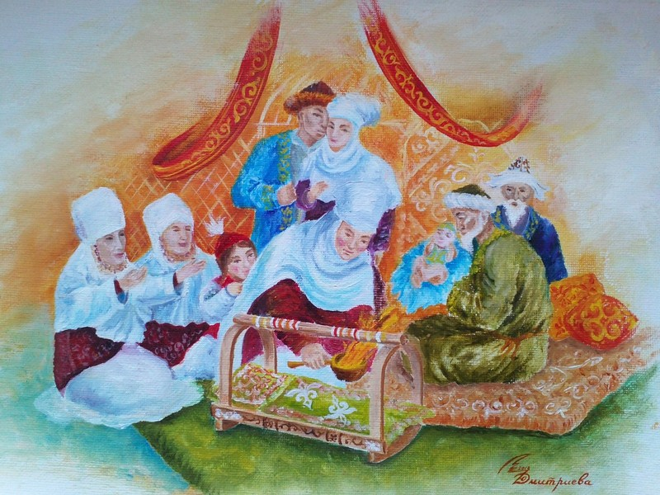

Slide 7


Slide 8


Slide 9
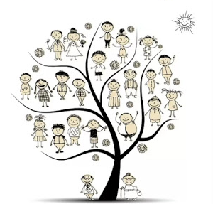

Slide 10

Семейное древо - это ожившая, в рассказах и фотографиях, история.

Slide 11
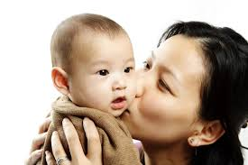
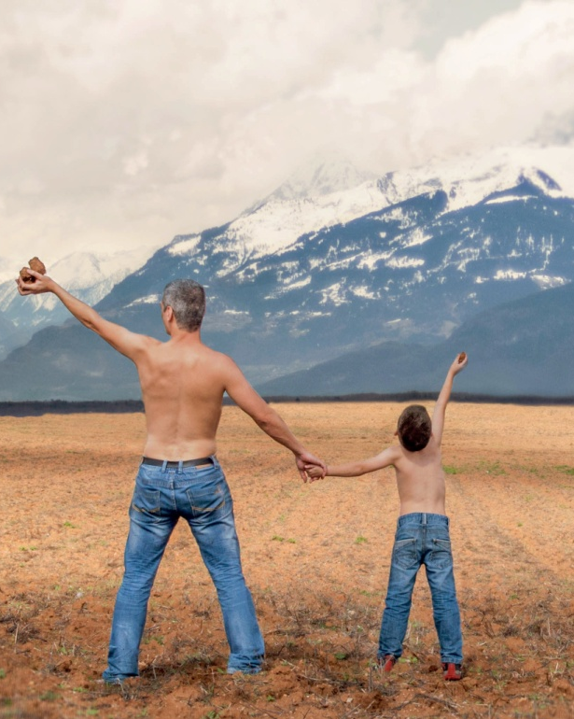
Только тогда семья может называться семьей, когда в ней растут дети.

Slide 12
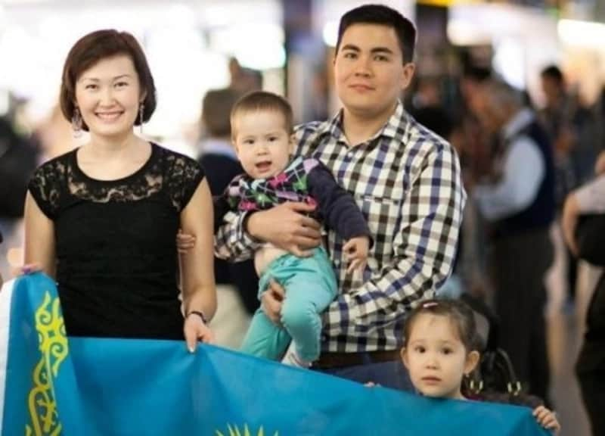
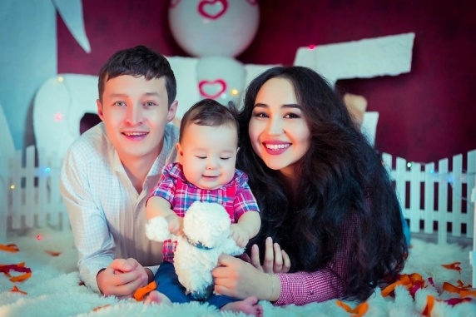

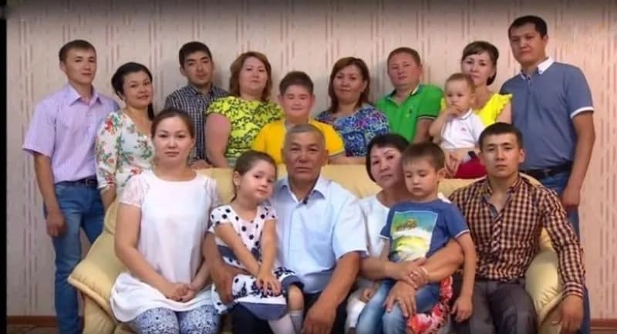
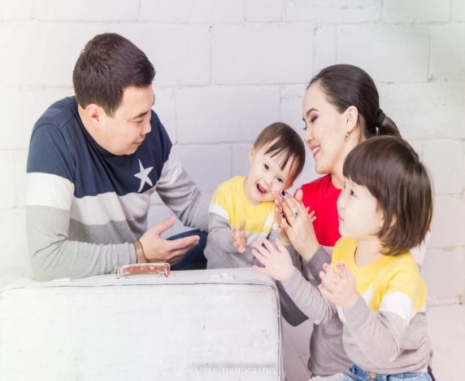
Спасибо за внимание

